Slide 1
설치 과정
Java
Eclipse
Oracle

Slide 2
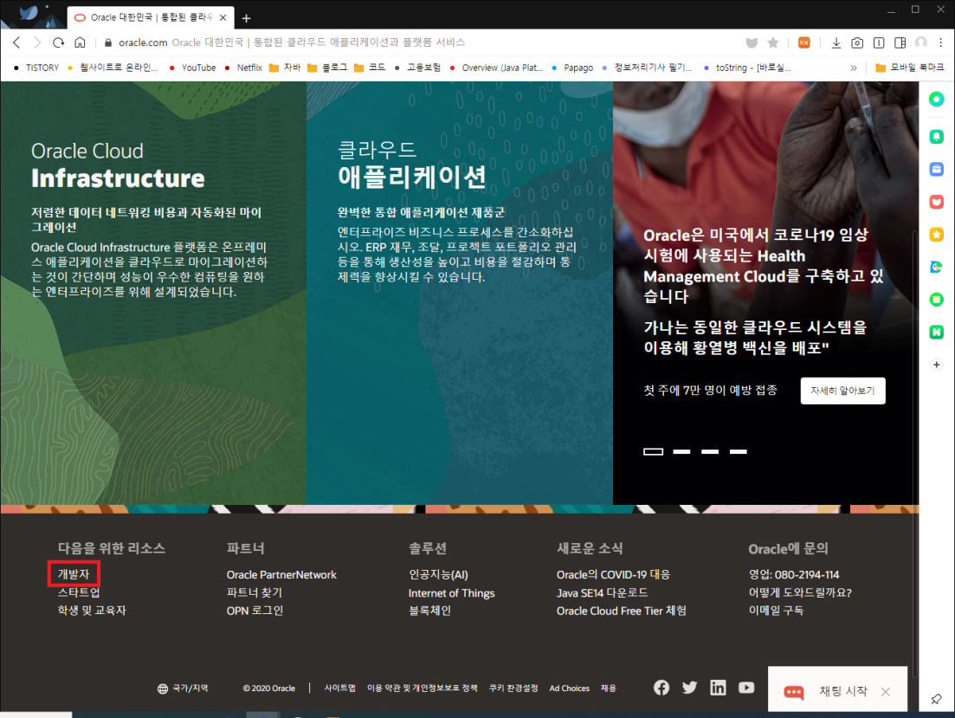
Java
Ooracle 홈페이지 : https://www.oracle.com
왼쪽 하단에 개발자(Developer)클릭

Slide 3
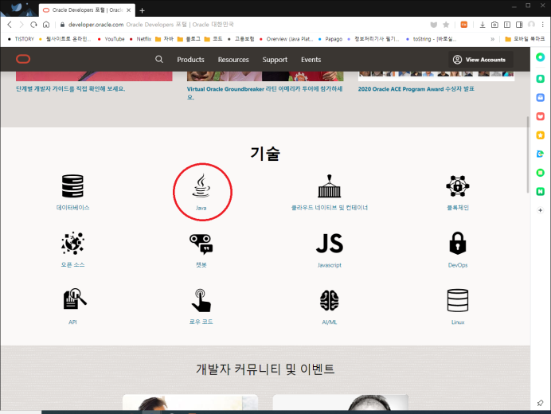
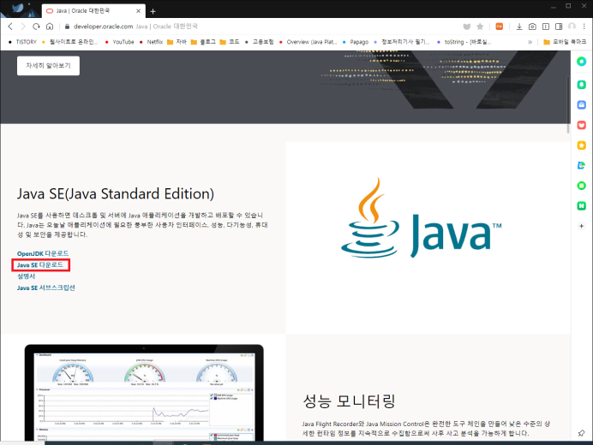
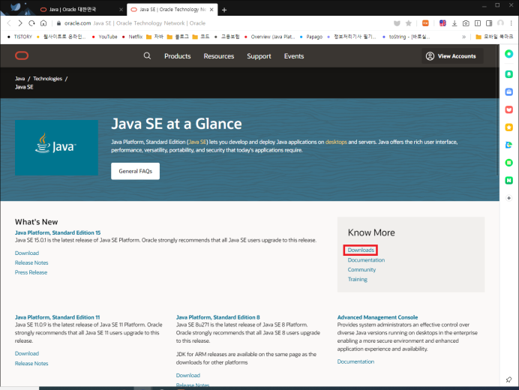
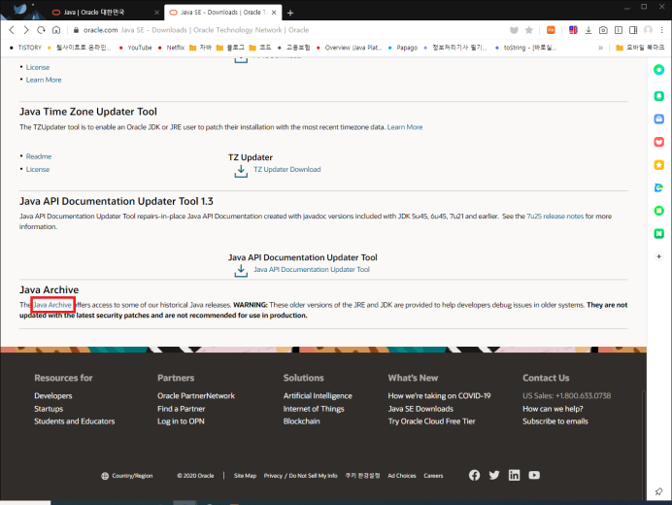
JAVA > Java SE at a glance > Downloads > 왼쪽 하다 Java Archive
1
2
3
4

Slide 4
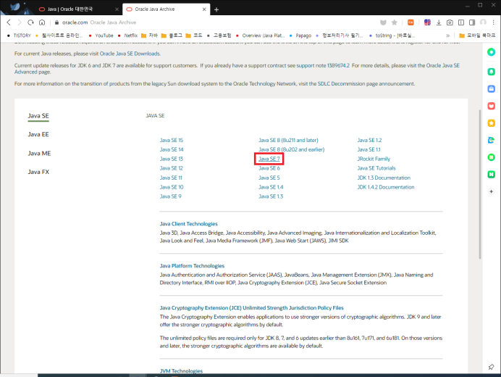
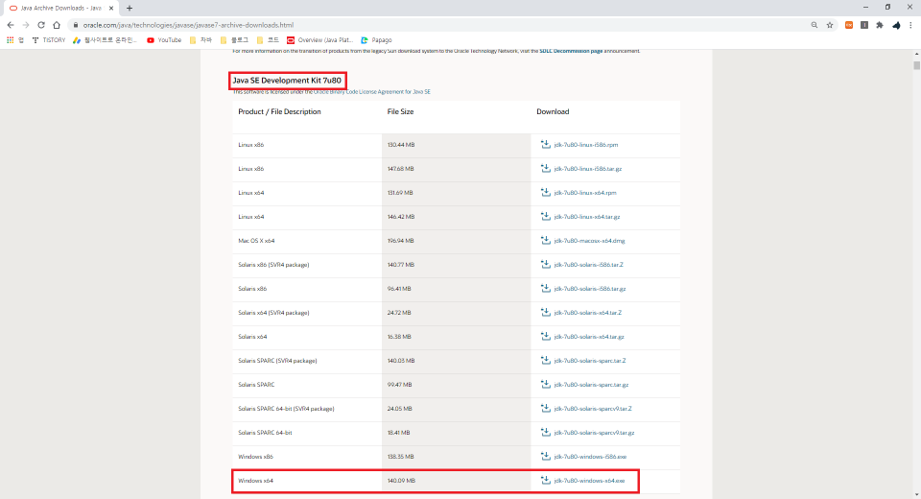
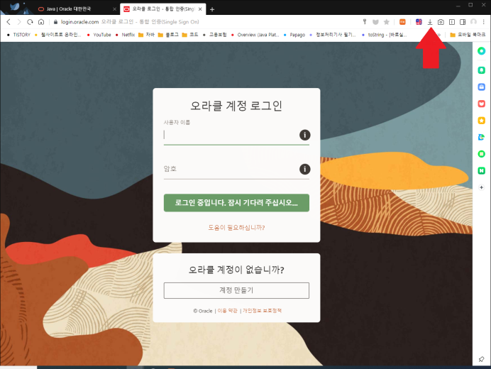
Java > 원하는 버전 선택(SE Development kit 7U80버전확인) > 적절한 운영 체제 확인 오라클 로그인 > 다운로드 시작 > 다운이 완료된 파일로 설치
1
2
3

Slide 5
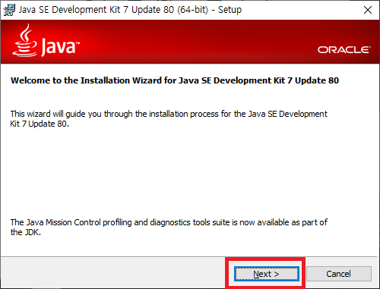
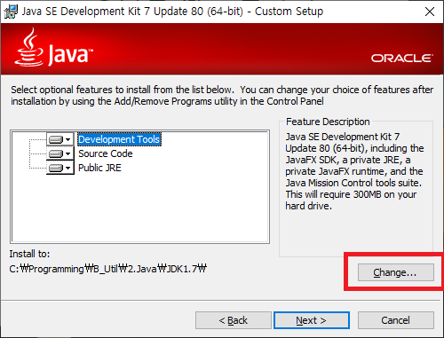
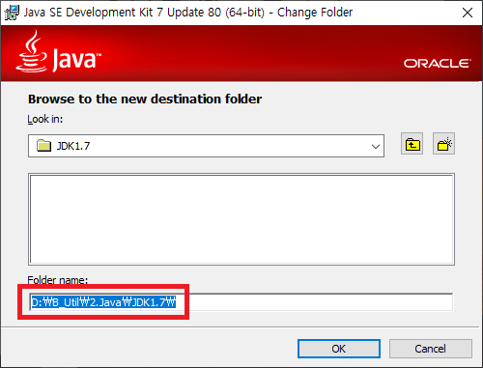
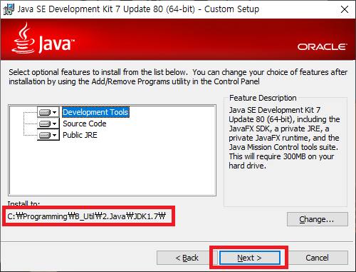
Next > Change > 원하는 경로 설정(D:\B_Util\2.Java\JDK1.7\) > Ok > 설정 경로 확인 > Next > Java JDK설치 완료
1
2
3
4

Slide 6
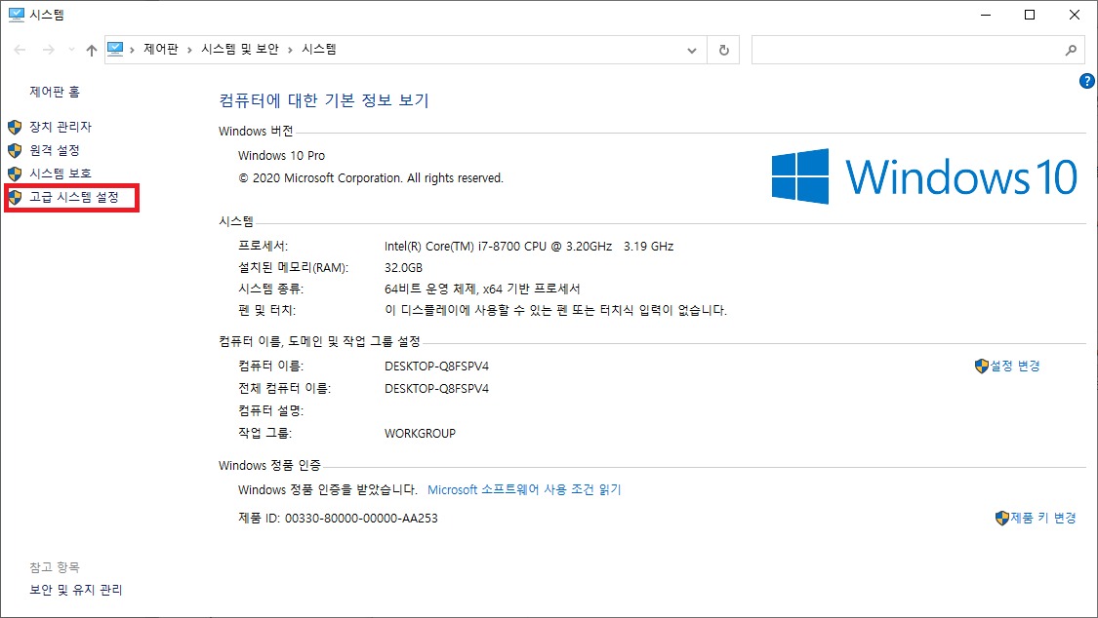
JAVA 환경설정

Slide 7
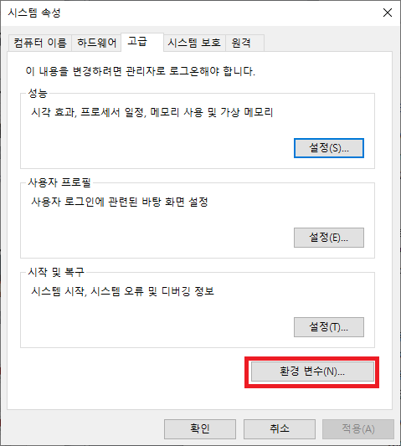
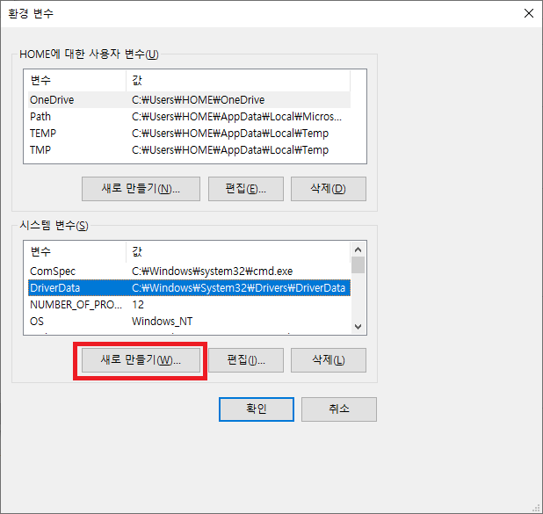
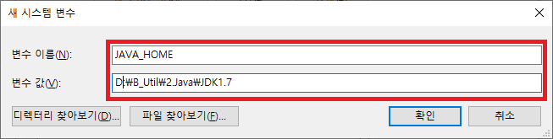
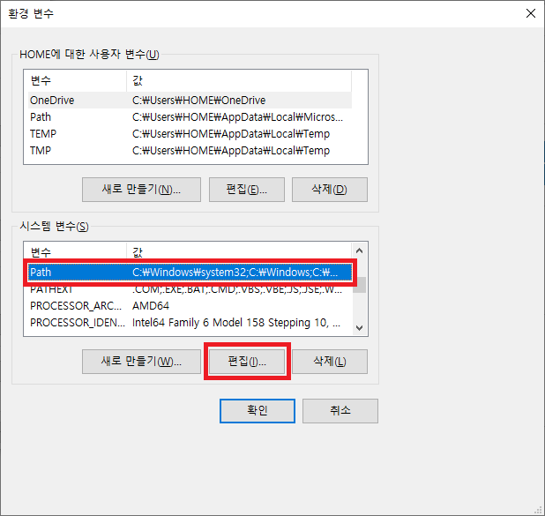
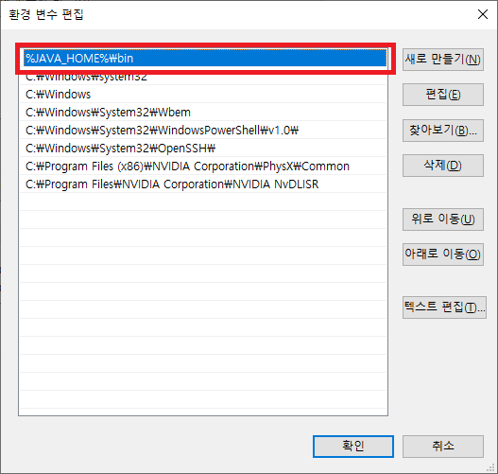
시스템 속성 고급 환경 변수 시스템 변수 > 새로 만들기 변수 이름 원하는 이름 (JAVA _HOME) 변수 값 Java설치 위치 (D:\B_Util\2.Java\JDK1.7) 시스템 변수 Path 편집 새로 만들기 %JAVA_HOME%\bin 최 상단으로 위치 변경

Slide 8
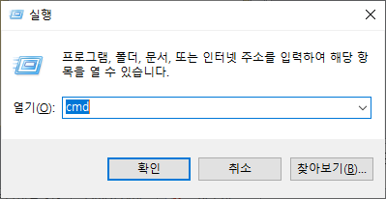
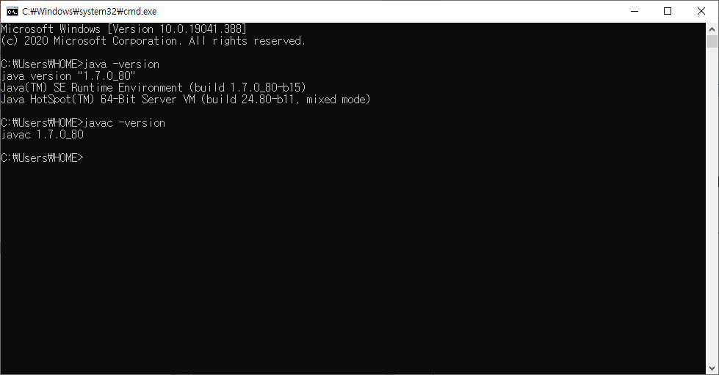
JAVA 설치 확인
윈도우 버튼+R > cmd
Java –version > 7버전 설치확인
Javac – version > 7버전 설치확인

Slide 9
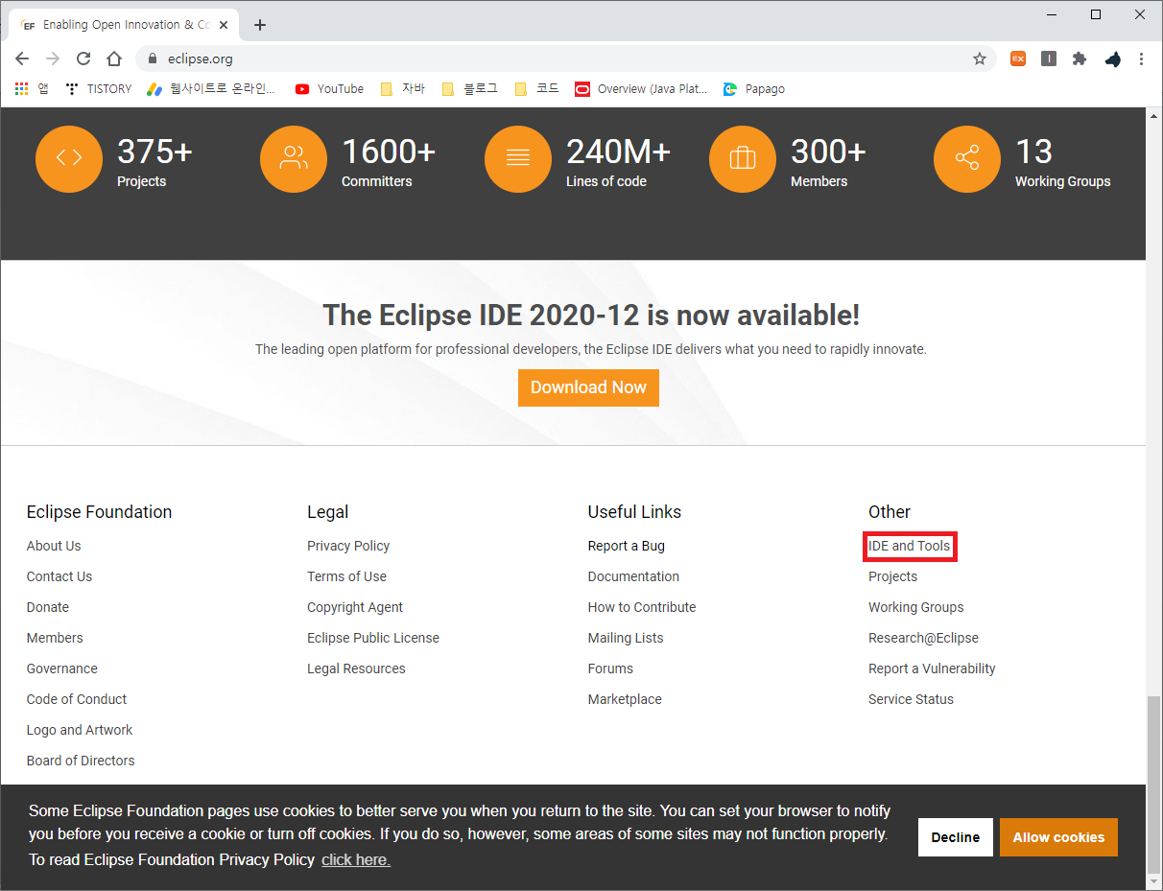
Eclipse 설치

Slide 10
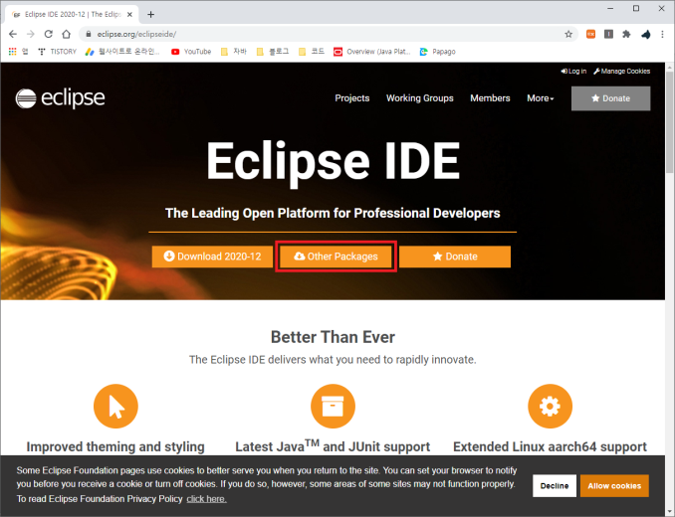
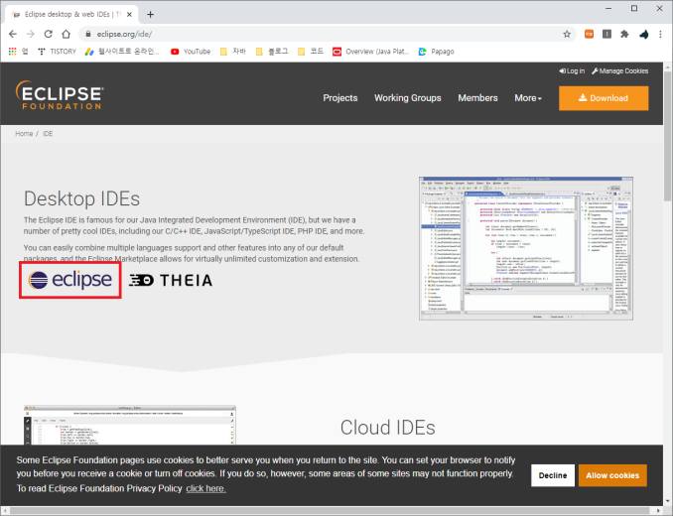
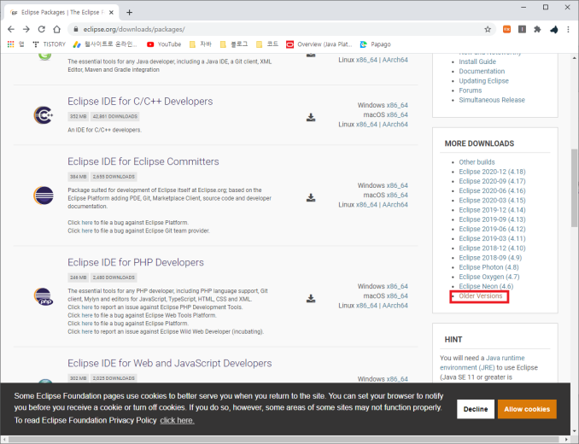
Other Packages eclipse older versions

Slide 11
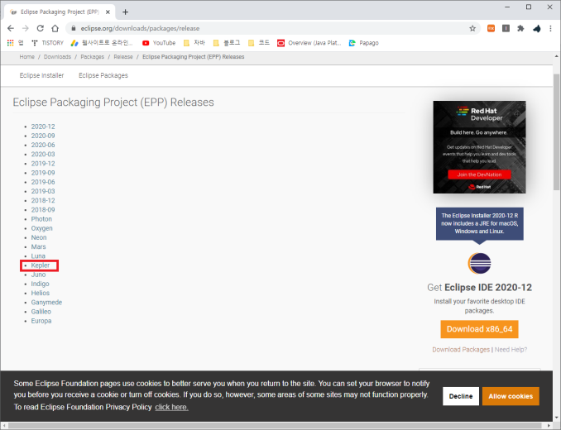
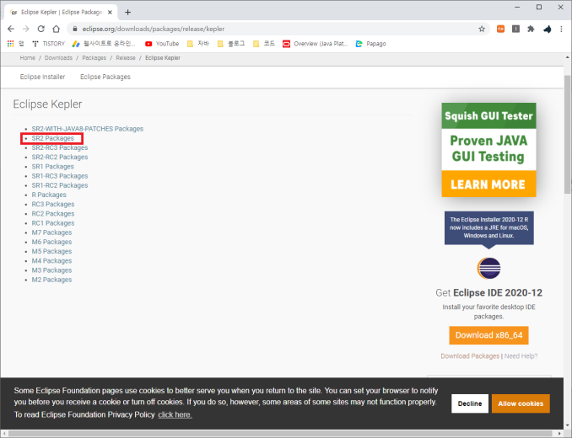
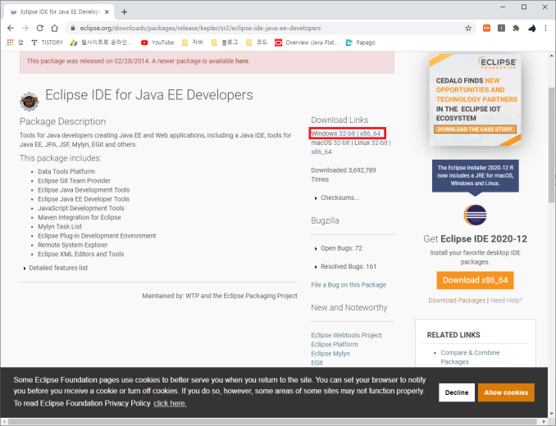
원하는 버전 선택 (kepler) SR2 packages windows 64bit

Slide 12
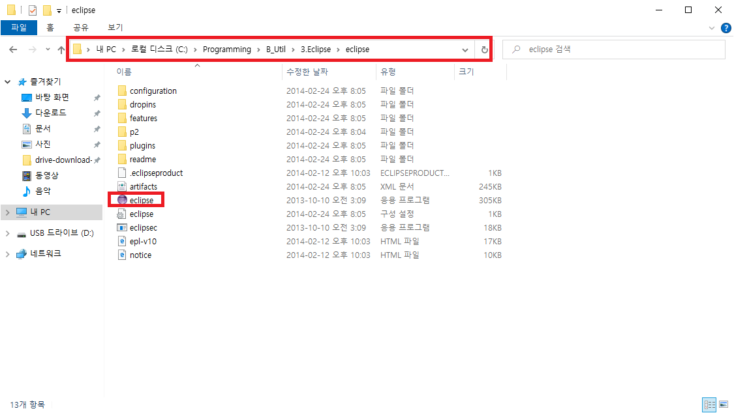
Eclipse는 설치 프로그램 아니기 때문에 압축만 풀어서 사용 가능하다.

Slide 13
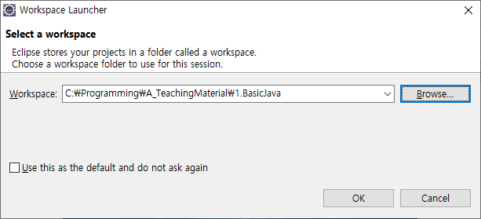
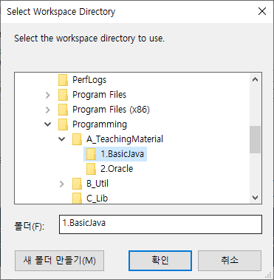
Eclipse 환경 설정
Workspace 설정 > Browse > 원하는 Workspace위치 선택 > 확인

Slide 14
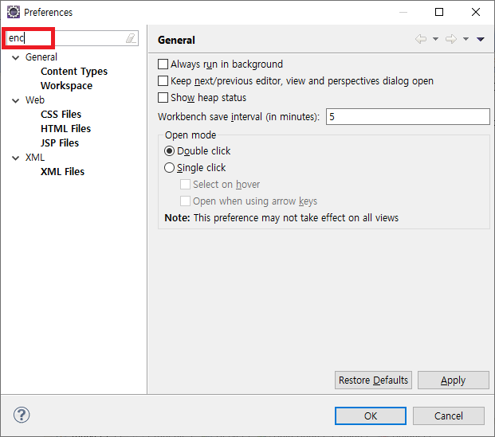
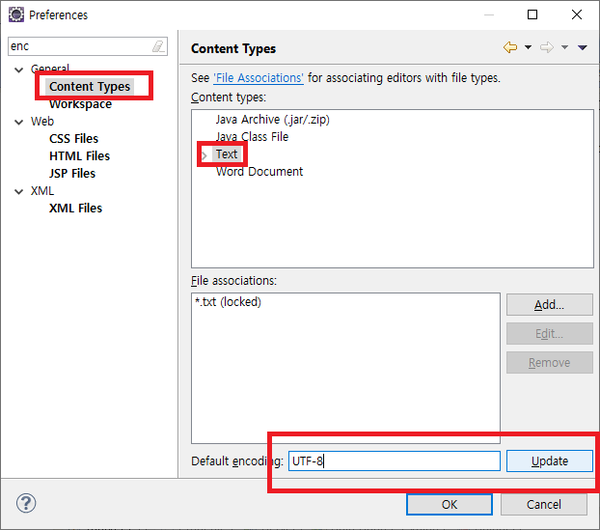
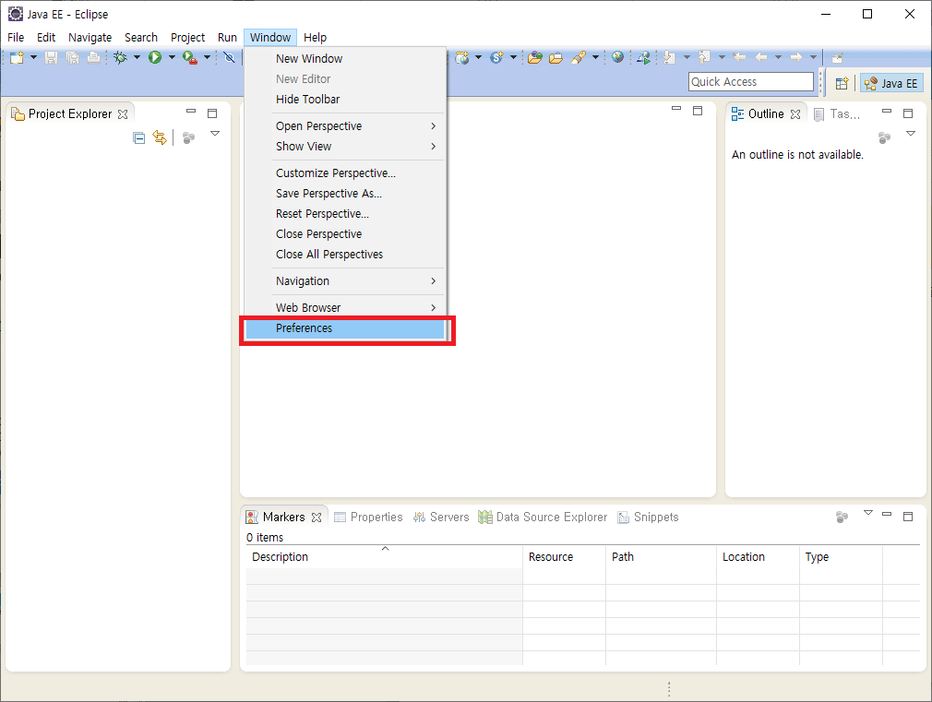
Window > Prefrences > enc검색 > Content Types > Text클릭 > Defaut encoding > UTF-8 변경 > Update > workspace > Text file encoding > other > UTF-8변경 > 나머지 항목의 encoding을 UTF-8로 변경한다.

Slide 15
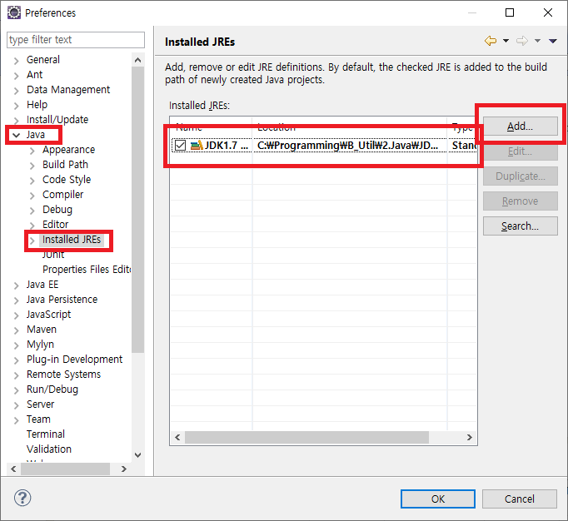
Preferences > Java > installed JREs > Add > JAVA버전을 추가하여 원하는 버전으로 사용한다.

